Slide 1
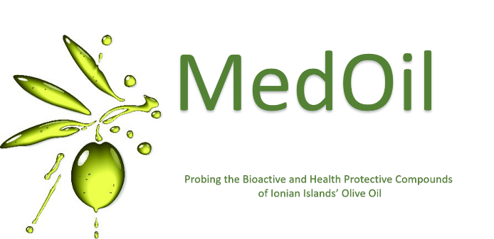
Διερεύνηση Βιοδραστικών και Υγειοπροστατευτικών Ουσιών του Ελαιολάδου των Ιονίων Νήσων
Επιστημονική Υπεύθυνος
Ευφημία Ηρειώτου

Slide 2
ΙΟΝ 40
ΕΠΙΧΕΙΡΗΣΙΑΚΟ ΠΡΟΓΡΑΜΜΑ «Ιόνια Νησιά»
ΑΞΟΝΑΣ ΠΡΟΤΕΡΑΙΟΤΗΤΑΣ 1 «Ενίσχυση της περιφερειακής ανταγωνιστικότητας με ανάπτυξη της επιχειρηματικότητας, της καινοτομίας & των ΤΠΕ»
ΣΥΓΧΡΗΜΑΤΟΔΟΤΕΙΤΑΙ ΑΠΟ ΤΟ Ευρωπαϊκό Ταμείο Περιφερειακής Ανάπτυξης ΜΕ ΤΙΤΛΟ «Ερευνητική δραστηριότητα στον τομέα της αγροδιατροφής»
στο πλαίσιο υψηλής προτεραιότητας «Διερεύνηση βιοδραστικών & υγειοπροστατευτικών ουσιών (ελαιόλαδο, οίνος, σταφίδα)»

Slide 3
Εισαγωγή
Τα τρόφιμα αποτελούνται από μόρια που εμπλέκονται σε πολυπληθείς βιοχημικές οδούς που με τη σειρά τους επηρεάζουν την υγεία του ανθρώπου.
Συγκεκριμένοι πληθυσμοί σε ορισμένες περιοχές του κόσμου, έχουν μεγαλύτερο προσδόκιμο ζωής,
Προσδιορισμός διαιτολογίου που ακολουθούσαν
Η κατανάλωση συγκεκριμένων τροφίμων είχε πιθανή επίπτωση τόσο στην μακροζωία όσο και στην απουσία ορισμένων ασθενειών.
Από όλα αυτά τα διαιτολόγια, η Μεσογειακή δίαιτα, που πρωτοαναγνωρίστηκε από τον Dr. Keys το 1958 (Wright, C.M.) έχει μελετηθεί περισσότερο απ’ όλες.

Slide 4
Έξτρα παρθένο ελαιόλαδο (EVOO)
Παράγεται κυρίως στην Ελλάδα, Ισπανία και Ιταλία.
Οι ιδιότητες υγείας που το χαρακτηρίζουν αποδίδονται στη χημική του σύσταση.
περισσότερες από 200 χημικές ενώσεις:
(ειδικά μονοακόρεστα οξέα όπως ολεϊκό οξύ) που αποτελούν το 98-99% κ.β.
που παρά τη μικρή τους συγκέντρωση (1- 2%) ασκούν σημαντικές βιολογικές δράσεις (Romani, 2019, Tripoli, 2005).
Λιπαρά οξέα
Φαινολικές ουσίες
Φυτοστερόλες
Τοκοφερόλες
Σκουαλένιο

Slide 5
Η Ευρωπαϊκή Ένωση (EU 432/2012) διακρίνει τα ελαιόλαδα ως προς την ικανότητά τους να συμβάλουν θετικά στην υγεία βάσει του περιεχομένου τους σε φαινολικές ουσίες
Ένα ελαιόλαδο χαρακτηρίζεται σαν «τρόφιμο που προστατεύει την υγεία» όταν η συγκέντρωση των φαινολών υπερβαίνει τα 250 mg/kg (EU 432/2012).
Οι φαινολικές ενώσεις που πρέπει να υπολογιστούν είναι: η υδρόξυ-τυροσόλη και τα παράγωγά της (σύμπλεγμα ελευρωπαΐνης και τυροσόλης), μια ποικιλία ενώσεων που σχετίζονται με την ελευρωπαΐνη και λιγκστροσίδη, όπως ελαιασίνη, ελαιοκανθάλη, άγλυκο ελευρωπαΐνης και άγλυκο λιγκστροσίδη και τα ενολικά παράγωγά τους, οι μονο- και δι-υποκατεστημένες αλδεΰδες (γνωστά ως oleuropeindials), ligstrodials, ελαιομισσιονάλη, ελαιοκορωνάλη, και τα οξέα της ελαιασίνης και της ελαιοκανθάλης.

Slide 6
Βιολογικές δράσεις πολυφαινολών
Αντιοξειδωτική
Αντιφλεγμονώδη
Αντιμικροβιακή
Ευεργετική δράση και σε άλλες χρόνιες παθήσεις
Άνοια
Νόσοι Alzheimer’s και Parkinson’s

Slide 7
Παράγοντες που επηρεάζουν τη συγκέντρωση των φαινολικών ουσιών στο ελαιόλαδο
ποικιλία του ελαιοδέντρου
η ωριμότητα της πρώτης ύλης
αγρονομικοί
περιβαλλοντικοί παράγοντες
διαδικασίες που χρησιμοποιούνται για τη παραγωγή του ελαιολάδου
συνθήκες και ο χρόνος αποθήκευσης

Slide 8
Προσδιορισμός φαινολικών ουσιών
Χρήση ποικιλίας αναλυτικών μεθόδων, εκφράζοντας τα αποτελέσματα σε διαφορετικές μονάδες μέτρησης και δημιουργώντας προβλήματα στη σύγκρισή τους.
Συνολική συγκέντρωση φαινολικών μέθοδος Folin-Ciocalteu
Για ποσοτικό και ποιοτικό προσδιορισμό των επιμέρους φαινολικών ουσιών:
υγρή χρωματογραφία υψηλής απόδοσης (HPLC) με ηλεκτροχημικούς ανιχνευτές, με φασματογράφο μάζας (MS), με ανιχνευτή UV, με ανιχνευτή διόδων λυχνιών ή φθορισμού
αέρια χρωματογραφία με φασματογράφο μάζας (GC-MS)
φασματοσκοπία ³¹P-NMR, ¹H-NMR and qNMR

Slide 9
Σκοπός του Έργου
Ανάδειξη του ελαιολάδου των Ιονίων Νήσων ως προϊόν υπέρτερης αξίας σύμφωνα με τον Ευρωπαϊκό Κανονισμό 432/2012.
προσδιορισμός των ολικών αλλά και των επιμέρους φαινολικών ουσιών EVOO
Κύριες Ποικιλίες στα Νησιά
Κεφαλονια
Ζάκυνθος
Λευκάδα
Κερκυρα
συσχέτιση των φαινολικών ουσιών με την αντιοξειδωτική ικανότητα των ελαιολάδων
προσδιορισμός των πτητικών ουσιών του ελαιολάδου
Συμβολή στην αύξηση της τιμής διάθεσης του ελαιολάδου και αύξηση της απασχόλησης στην Περιφέρεια Ιονίων Νήσων
γενετική συγγένεια των ελαιοδένδρων
Τα ελαιόλαδα έχουν παραχθεί, συσκευαστεί και αποθηκευτεί κάτω από τις ίδιες συνθήκες

Slide 10
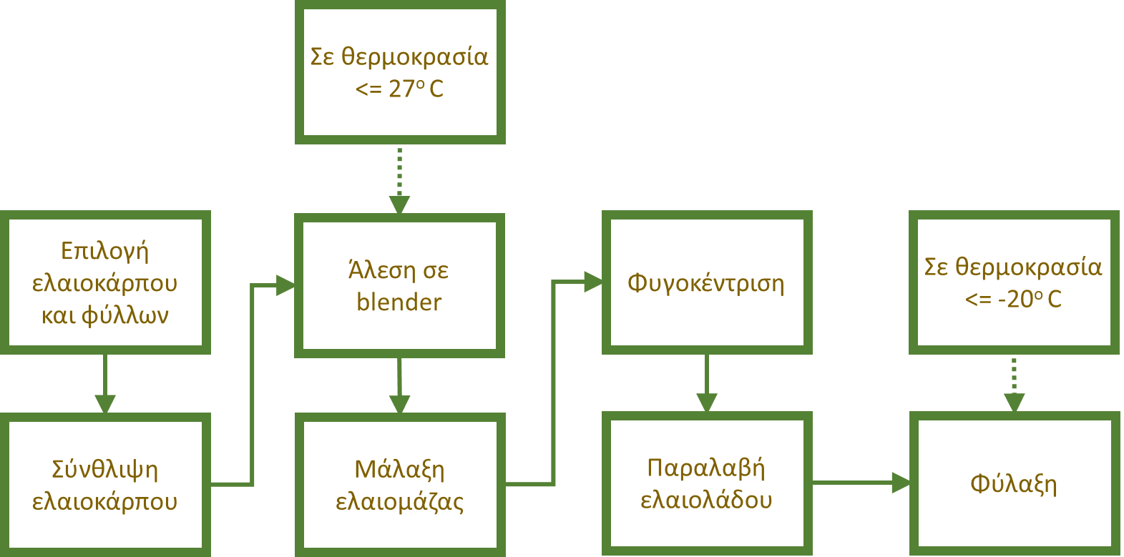
Περιληπτικά

Slide 11
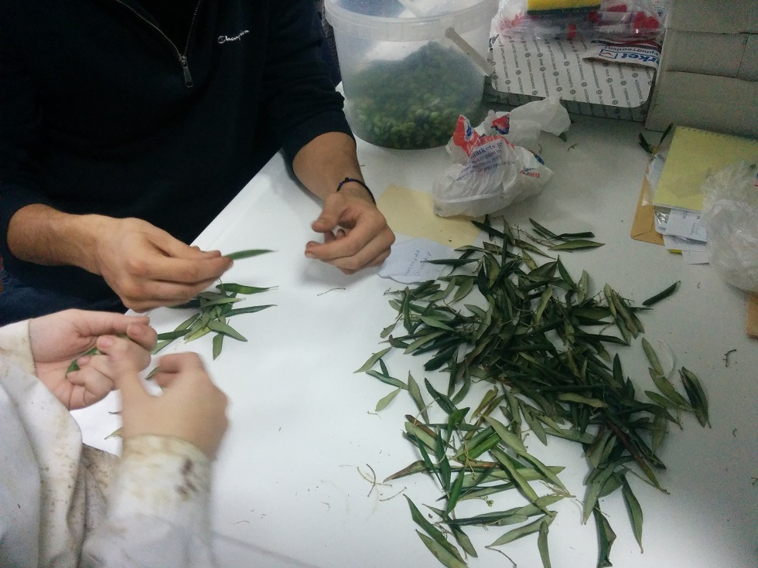
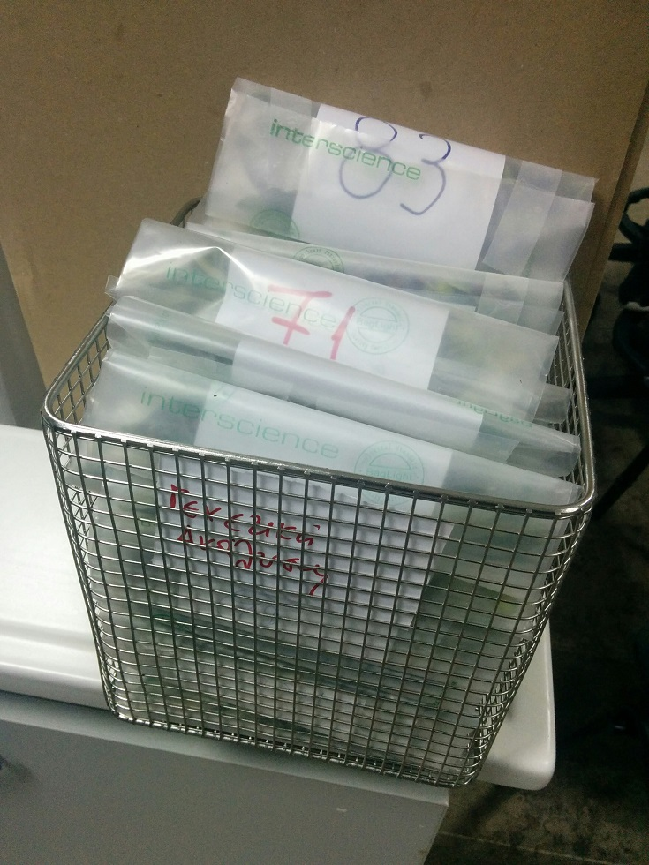
Διαχωρισμός δειγμάτων για γενετική ανάλυση

Slide 12
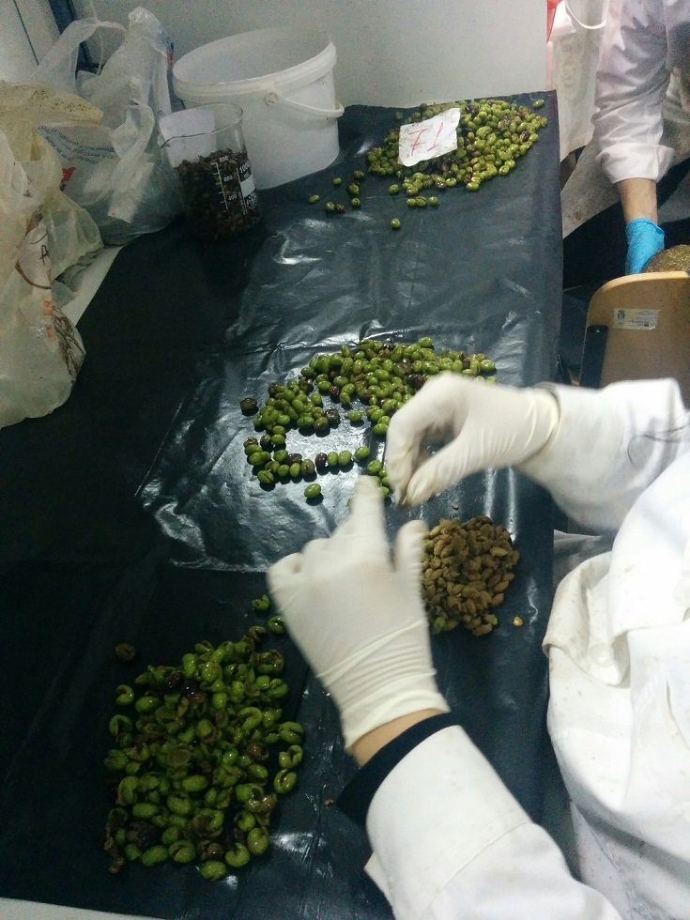
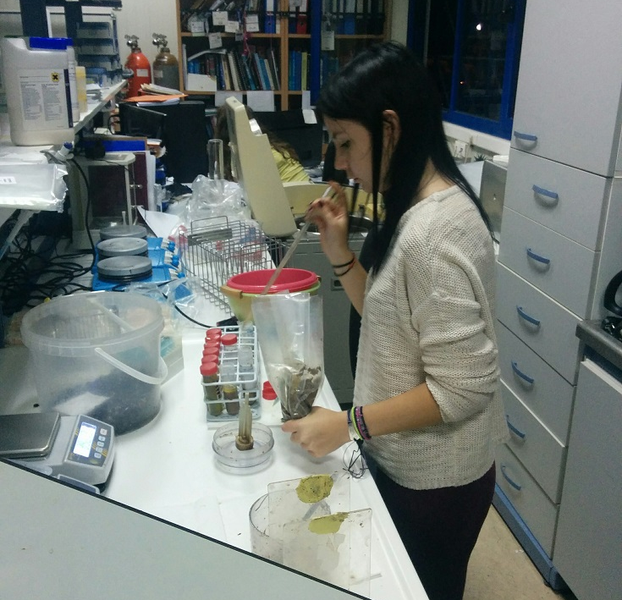
Παραλαβή ελαιολάδου

Slide 13
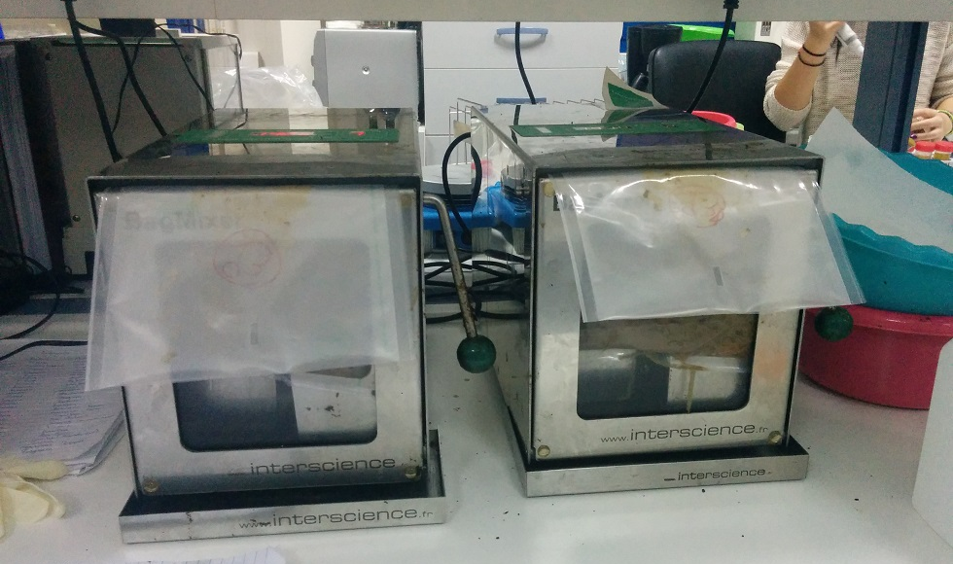
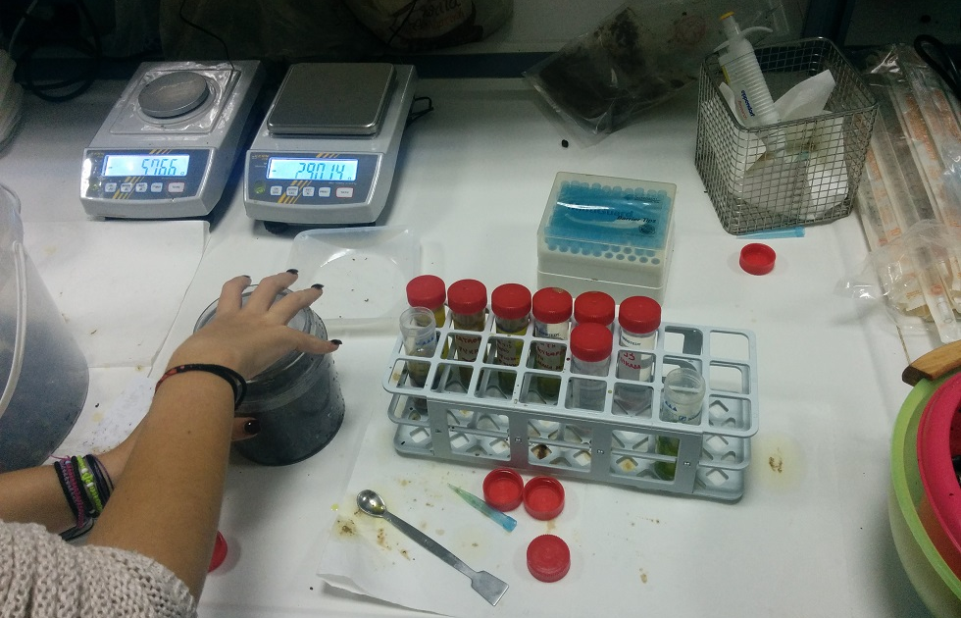
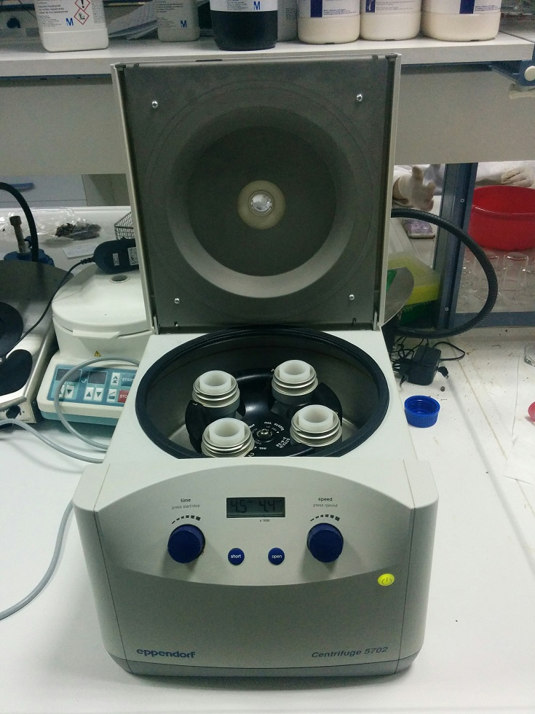
Παραλαβή ελαιολάδου

Slide 14
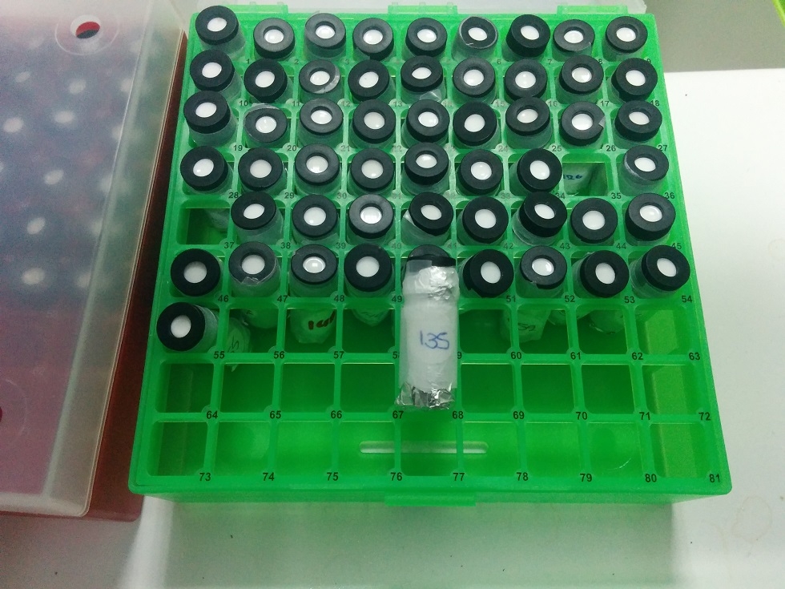
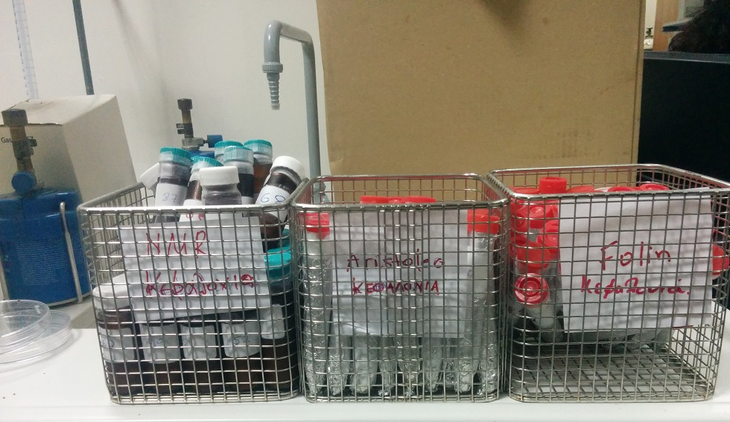
Αποθήκευση ελαιολάδου

Slide 15
Επίδραση περιβαλλοντικών παραγόντων

Slide 16
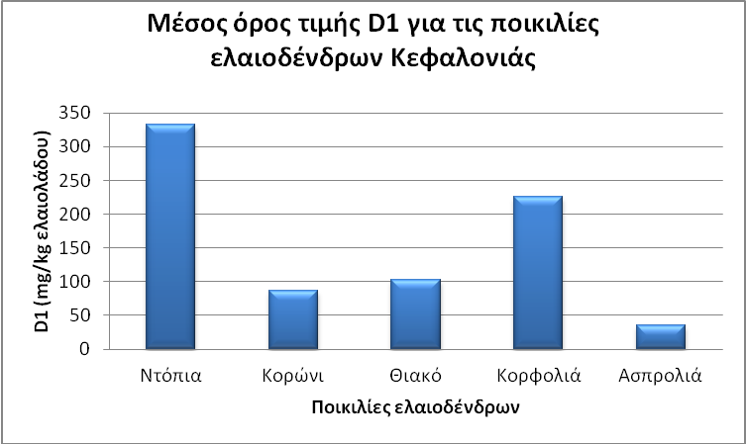
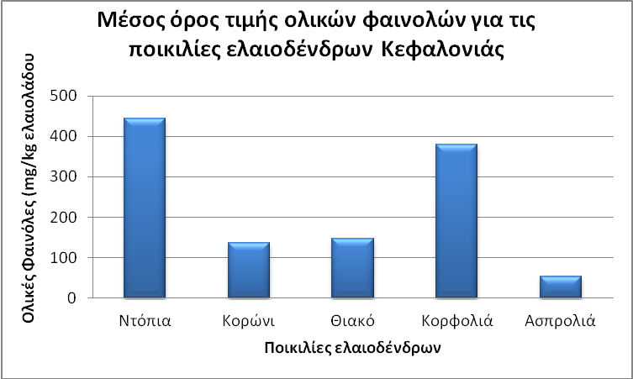
Ποικιλία ελαιοδένδρων
Η διαφορά μεταξύ των μέσων τιμών είναι στατιστικά σημαντική

Slide 17
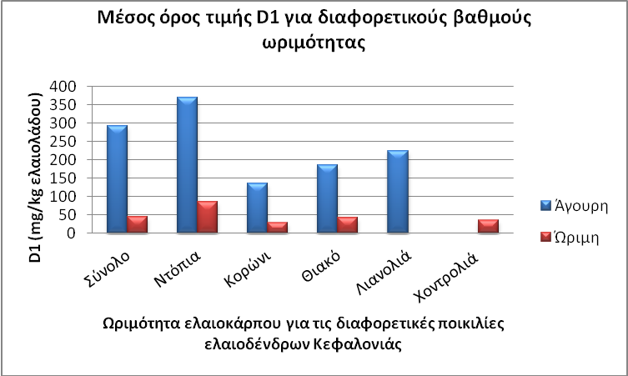
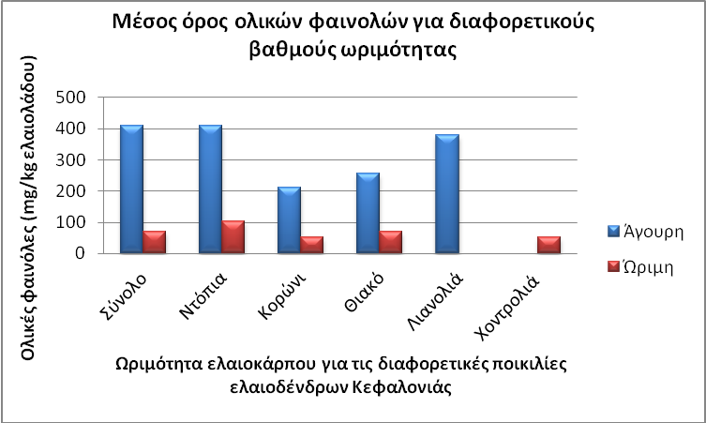
Βαθμός ωριμότητας του ελαιοκάρπου
Η διαφορά μεταξύ των μέσων τιμών είναι στατιστικά σημαντική

Slide 18
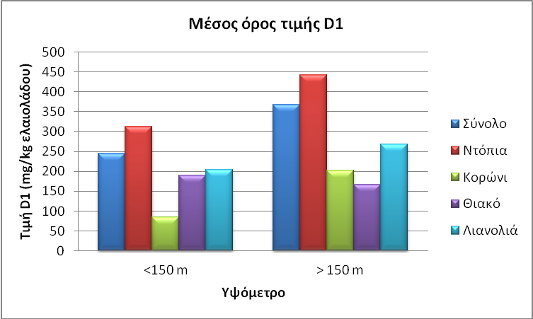
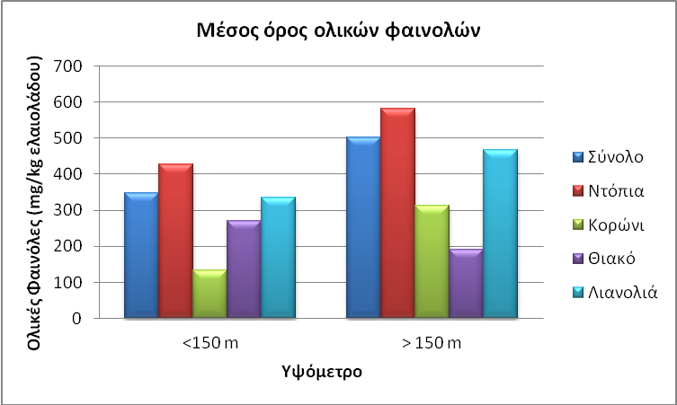
Επίδραση υψομέτρου

Slide 19
Σύγκριση μεταξύ των νησιών

Slide 20
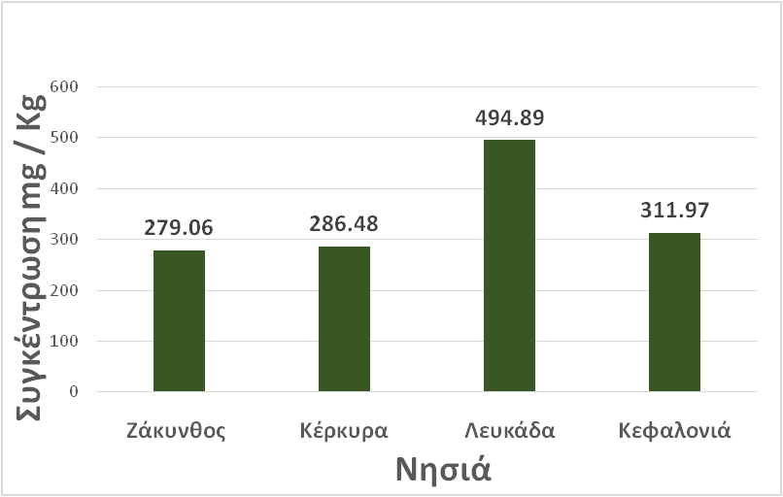
Ολικές Φαινόλες

Slide 21
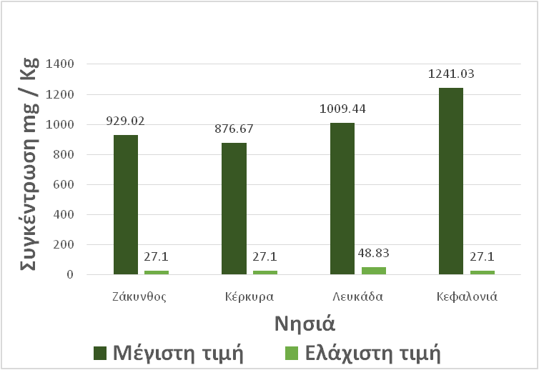
Ελάχιστες και μέγιστες τιμές ολικών φαινολών

Slide 22
Ανάλυση αντιοξειδωτικής ικανότητας ελαιολάδων

Slide 23
Ποικιλιακή και Γεωγραφική διαφοροποίηση των ελαιολάδων των Ιονίων Νήσων βάση της σύστασής τους σε πτητικά συστατικά

Slide 24
Πτητικά συστατικά
Οι ουσίες που συνεισφέρουν στο άρωμα είναι πτητικές ενώσεις που γίνονται αντιληπτές από τους υποδοχείς οσμής της ρινικής κοιλότητας.
Οι ουσίες αυτές φτάνουν στους υποδοχείς είτε διαμέσου της μύτης κατά την εισπνοή, είτε μέσω του λαιμού και αφού έχουν απελευθερωθεί κατά την διαδικασία της μάσησης.
Μία ένωση μπορεί να συνεισφέρει θετικά στο άρωμα ή/και τη γεύση (flavor) ενός τροφίμου, ενώ σε κάποιο άλλο να προκαλεί δυσάρεστο άρωμα ή γεύση ή και τα δύο.
Παρόλο που η ποσότητα των πτητικών ενώσεων που βρίσκονται στα τρόφιμα είναι αρκετά μικρή, ο αριθμός τους είναι μεγάλος.

Slide 25
Διαφοροποίηση της γεωγραφικής προέλευσης ελαιολάδου της ποικιλίας Ντόπια από 4 Ιόνια Νησιά με βάση τις πτητικές ενώσεις
Η πλειονότητα των ελαιόδεντρων που καλλιεργούνται στη Ζάκυνθο και την Κεφαλονιά ανήκουν στην εγχώρια ποικιλία «Ντόπια», ενώ της Λευκάδας στην ποικιλία «Ασπρολιά» και της Κέρκυρας στην ποικιλία «Λιανολιά».
Ωστόσο, τόσο οι ποικιλίες «Ασπρολιά» και «Λιανολιά» είναι οι κύριες «τοπικές» εγχώριες ποικιλίες αυτών των νησιών,
συμβάλλοντας έτσι στη γενική ομάδα των ποικιλιών «Ντόπια» από τα νησιά του Ιονίου.

Slide 26
Διαφοροποίηση της γεωγραφικής προέλευσης ελαιολάδου της ποικιλίας Ντόπια από 4 Ιόνια Νησιά με βάση τις πτητικές ενώσεις
Τα πιο ενθαρρυντικά αποτελέσματα ελήφθησαν για τα δείγματα ελαιολάδου από την Κέρκυρα, όπου από τα 37 αρχικά δείγματα τα 34 κατατάχθηκαν σωστά στην Κέρκυρα (ποσοστό ορθής κατάταξης 91,9%), ενώ 2 δείγματα κατατάχθηκαν στην Κεφαλονιά και 1 στη Ζάκυνθο.
Αντίστοιχα, για την Ζάκυνθο από τα 33 αρχικά δείγματα τα 29 κατατάχθηκαν σωστά στη Ζάκυνθο (ποσοστό ορθής κατάταξης 87,9%), ενώ 3 δείγματα κατατάχθηκαν στη Λευκάδα και 1 στην Κεφαλονιά.
Επιπροσθέτως, για τα δείγματα ελαιολάδου από την Λευκάδα από τα 36 αρχικά δείγματα τα 31 κατατάχθηκαν σωστά στην Λευκάδα (ποσοστό ορθής κατάταξης 86,1%), ενώ 3 δείγματα κατατάχθηκαν στην Κεφαλονιά και 2 δείγματα στην Κέρκυρα.
Τέλος, για τα δείγματα ελαιολάδου από την Κεφαλονιά από τα 31 αρχικά δείγματα, τα 26 κατατάχθηκαν σωστά στην Κεφαλονιά (ποσοστό ορθής κατάταξης 83,9%), 3 κατατάχθηκαν στην Λευκάδα, ενώ 2 δείγματα κατατάχθηκαν στην Κέρκυρα.

Slide 27
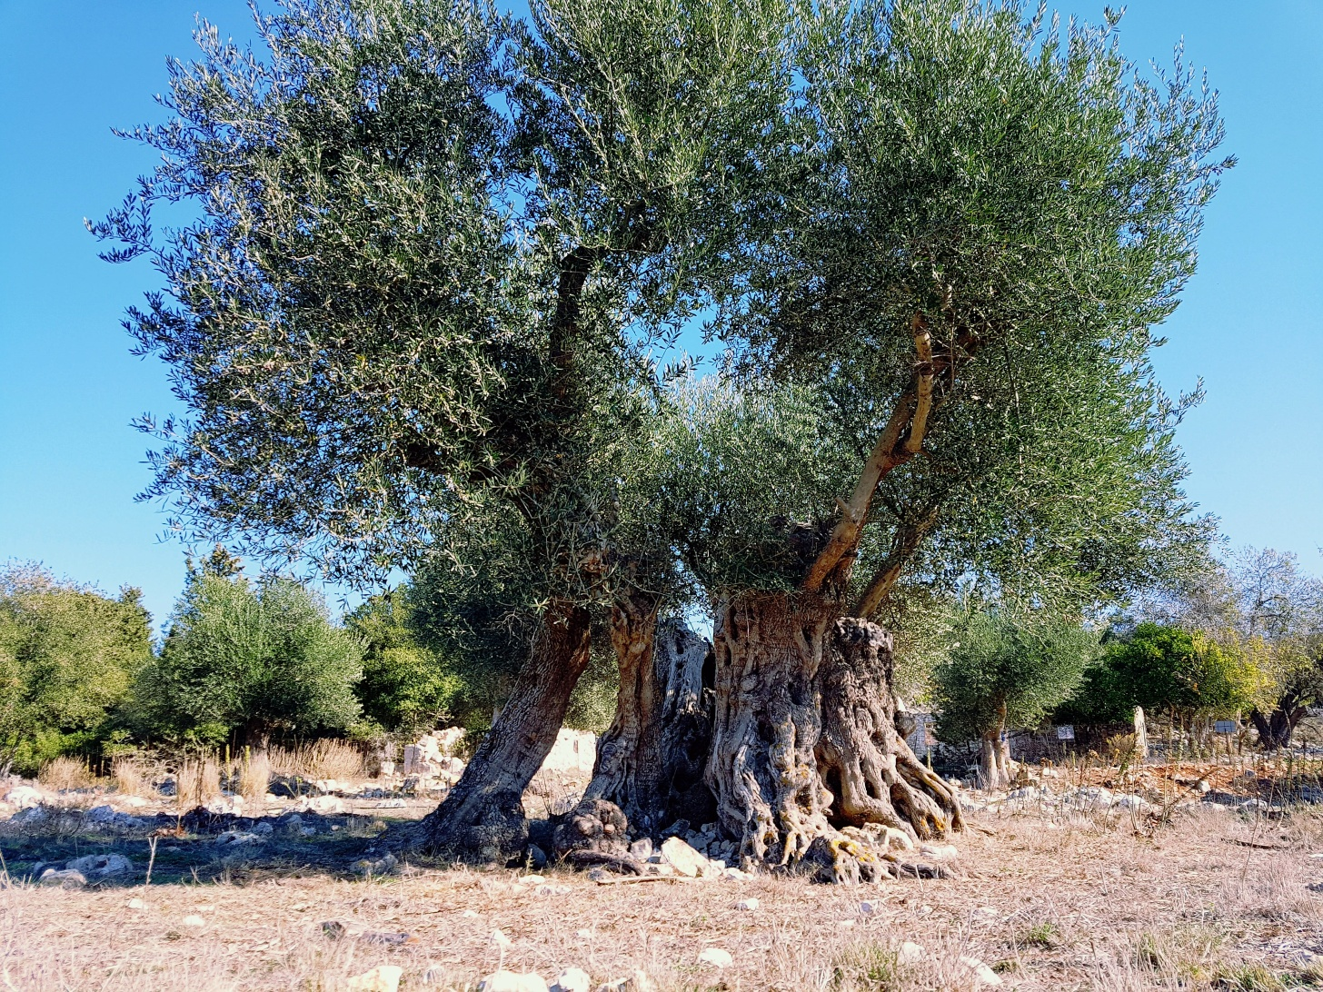
Δημοσιότητα και Διάχυση αποτελεσμάτων έργου

Slide 28
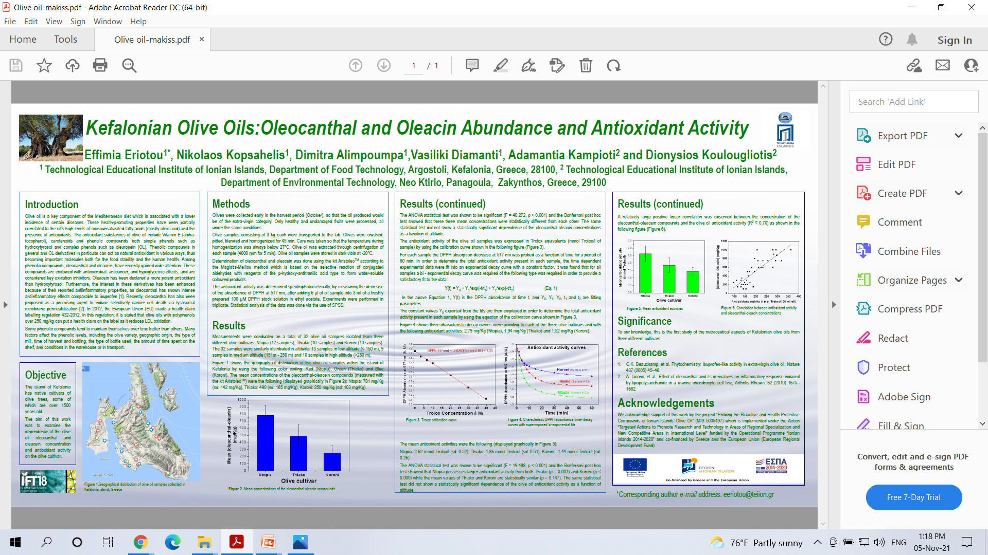
1^{η} Ανακοίνωση σε Συνέδριο:
IFT (Annual Meeting of Institute of Food Technologists) 2018 Chicago, IL, USA. 15-18 Ιουλίου 2018
Kefalonian Olive Oils: Oleocanthal and Oleacin Abundance and Antioxidant Activity
Effimia Eriotou, Nikolaos Kopsahelis, Dimitra Alimpoumpa,Vasiliki Diamanti, Adamantia Kampioti and Dionysios Koulougliotis

Slide 29
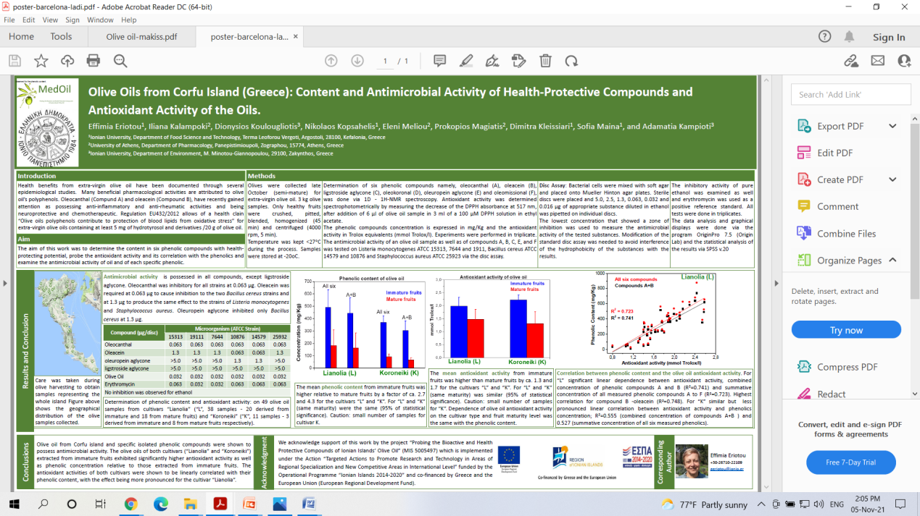
2^{η} Ανακοίνωση σε Συνέδριο:
"18th World Congress and Expo on Applied Microbiology” (Webinar), September 25, 2020, Barcelona, Spain
Olive Oils from Corfu Island (Greece): Content and Antimicrobial Activity of Health-Protective Compounds and Antioxidant Activity of the Oils
Effimia Eriotou, Iliana Kalampoki, Dionysios Koulougliotis, Nikolaos Kopsahelis, Eleni Meliou, Prokopios Magiatis, Dimitra Kleissiari, Sofia Maina, and Adamatia Kampioti

Slide 30
Άρθρα σε επιστημονικά περιοδικά
1. Geographical origin discrimination of “Ntopia” olive oil cultivar from Ionian islands using volatile compounds analysis and computational statistics
Effimia Eriotou, Ioannis K. Karabagias, Sofia Maina, Dionysios Koulougliotis, Nikolaos Kopsahelis
European Food Research and Technology, https://doi.org/10.1007/s00217-021-03863-2. Published on line: 20 September 2121
2. Multivariate analysis of the phenolic profile, the antioxidant activity and RAPD genetic markers clusters olive oil samples extracted from Ionian Island cultivars by their geographic origin
Iliana Kalampoki1, Dionysios Koulougliotis2, Dimitra Kleissiari3, Eleni Meliou1, Prokopios Magiatis1, Adamantia Kampioti2, Effimia Eriotou3*, Aspasia Destouni 5 *
Submitted, 2021.

Slide 31
Social Media
http://https://medoil.wordpress.com/news/
https://twitter.com/MedOilProject1 https://twitter.com/?lang=en
https://www.facebook.com/MedOilProject/
https://www.linkedin.com/company/medoil/

